Slide 1
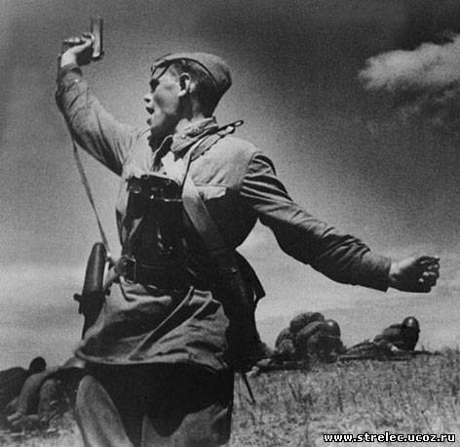
Вторая мировая война

Slide 2
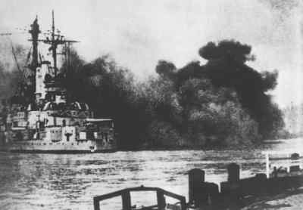
Начальный этап войны
1 сентября в 4 часа 45 минут прибывший в Данциг с дружеским визитом и с воодушевлением встреченный местным населением немецкий учебный корабль — устаревший броненосец «Шлезвиг-Гольштейн», открывает огонь по польским укреплениям на Вестерплатте. Вооружённые силы Германии вторгаются в Польшу. В боевых действиях на стороне Германии принимают участие войска Словакии.

Slide 3
Начало войны
Ранним воскресным утром, 22 июня 1941 года, Германия при поддержке своих союзников — Италии, Венгрии, Румынии, Финляндии и Словакии — внезапно и без предупреждения напала на СССР. Началась советско-германская война, в советской и российской историографии именуемая Великой Отечественной войной.

Slide 4
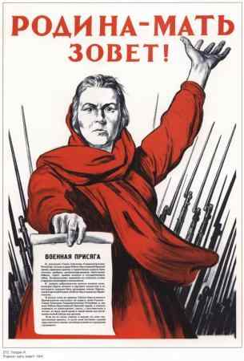
Уже в первый день немецкая авиация разбомбила 66 аэродромов и уничтожила 1200 самолетов, до лета 1943 г. завоевав господство в воздухе.
29 июня 1941 г. в стране введено военное положение и объявлена всеобщая мобилизация.

Slide 5
Начальный этап войны
К концу первой декады июля немецкие войска захватывают Латвию, Литву, Белоруссию, значительную часть Украины, Молдавии и Эстонии. Основные силы советского Западного фронта разгромлены в Белостокско-Минском сражении.
Советский Северо-Западный фронт потерпел поражение в приграничном сражении и отброшен.

Slide 6
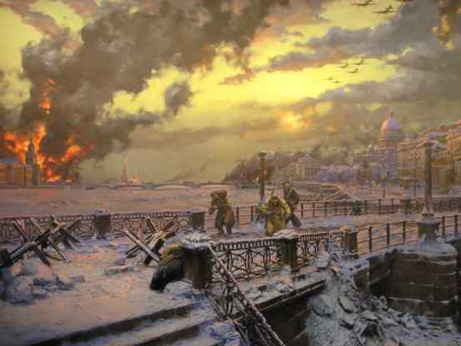
На третьем стратегическом направлении своего наступления - ленинградском - фашистские захватчики также не смогли осуществить поставленные цели. Наступление германской армии было остановлено на дальних подступах к
Ленинграду в середине июля 1941 г. Не достиг цели и удар финской армии с севера. Большую роль в борьбе за Ленинград сыграли упорные бои в Прибалтике и героическая защита полуострова Ханко.

Slide 7
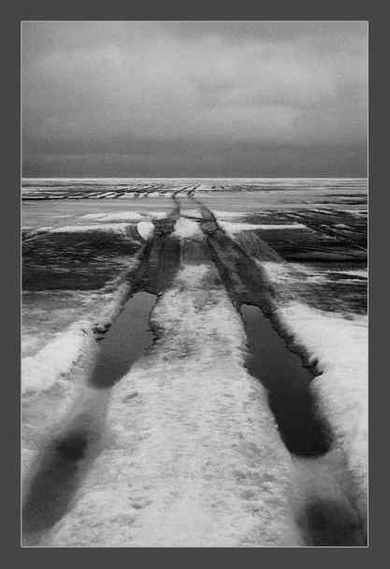
В декабре 1941 г. советские войска нанесли противнику удар под Тихвином, освободили его и сохранили для Ленинграда единственную коммуникацию - через Ладожское озеро. По решению ЦК партии и Советского правительства здесь была проложена ледовая "дорога жизни". По ней в город доставлялись продовольствие и необходимые грузы. Из осажденного Ленинграда было вывезено около 550 тыс. человек и оборудование для военной промышленности.

Slide 8
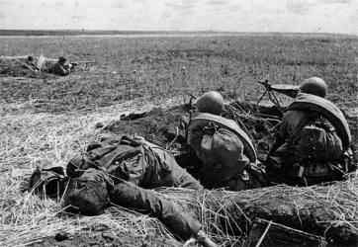
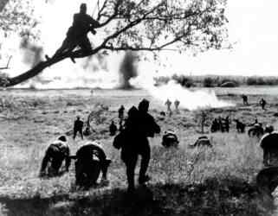
Коренной перелом на советско-германском фронте – Сталинградская битва (17 июля 1942 – 2 февраля 1943); битва на Курской дуге (5июля – 23 августа 1943).
Курская битва занимает в Великой Отечественной войне особое место. Она продолжалась 50 дней и ночей, с 5 июля по 23 августа 1943 г. По своему ожесточению и упорству борьбы эта битва не имеет себе равных.

Slide 9
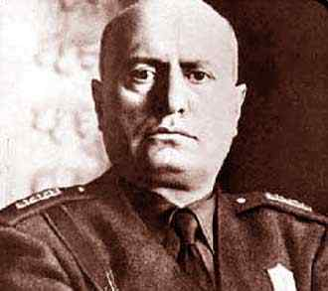
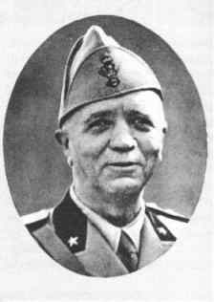
24 – 25 июля 1943 г. – крах фашистского режима Муссолини. Выход Италии из тройственного пакта и объявление войны Германии правительством Бадольо.
Муссолини
Бадольо

Slide 10
28 ноября – 1 декабря 1943 г. – Тегеранская конференция глав правительств США, СССР и Англии (обсуждение вопросов послевоенного устройства мира, координация действий на 1944 г., определение даты и места открытия Второго фронта; согласие СССР вступить в войну против Японии после окончания войны в Европе.

Slide 11
Заключительный этап войны
Начало 1944 г. – наступление советской армии под Ленинградом, на Правобережной Украине. Летом был нанесен удар по финской армии на Карельском перешейке. Перемирие с Финляндией 19 сентября 1944 г..

Slide 12
6 июня 1944 г. – высадка войск союзников в Северной Франции. Открытие Второго фронта.
Июль 1944 г. – операция «Багратион» на Белорусском направлении (освобождение почти всей территории СССР).
Конец 1944 г. – освобождение Франции.

Slide 13
Декабрь 1944 г. – положение Германии стало катастрофическим. Войска союзников стояли у ее границ. В декабре 1944 г. немецкое командование организовало последний контрудар против союзников в Арденнах.

Slide 14
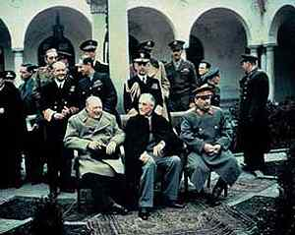
12 января 1945 г. – начало наступления советских войск на всем протяжении советско-германского фронта.
4 – 11 февраля 1945 г. – Крымская конференция глав правительств СССР, США и Англии (было решено добиваться капитуляции Германии с ее последующей оккупацией; окончательное признание новых границ СССР на Западе; подтверждение правительства СССР о вступлении в войну с Японией через два – три месяца после окончания войны в Европе).

Slide 15
16 апреля 1945 г. – начало Берлинской операции советских войск. 2 мая 1945 г. Берлин был взят.

Slide 16
8 – 9 мая 1945 г. – подписание в Карлхорсте (пригород Берлина) акта о безоговорочной капитуляции фашистской Германии.

